Slide 1
Sistemas de Automatización
UNIDAD 4
Controladores
Profesores:
Ing. María Susana Bernasconi-
sbernasc@uncu.edu.ar
susybernasconi@gmail.com
Ing Fernando Geli
fernandogeli@gmail.com
_______________________________________________________________________________________
Sistemas de Automatización | UNIDAD 4 | Controladores

Slide 2
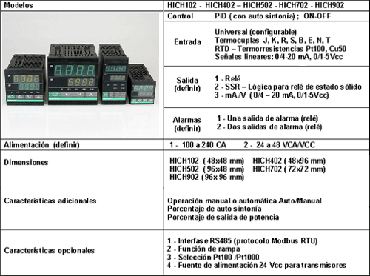
Controladores Digitales
Controladores digitales universales con salida PID
Por su alto grado de confiabilidad, versatilidad y costo razonable son las herramientas, ideales para aplicaciones simples o de alta performance. Esta línea tiene las características apropiadas para control de temperatura y otras variables en los más diversos procesos industriales. • Entrada universal, permite la configuración para control de temperatura con todo tipo de sensores y señales de tensión y corriente, desde el teclado frontal. • Password para protección de configuración o modificación de parámetros. • Display con doble indicación, permite una fácil y rápida interpretación sobre el proceso. • Fácil programación y manipulación aún por operadores con poca experiencia. • Autosintonía de todos los parámetros PID. • Detección de cualquier falla del sensor. • Menú de programación sencillo que facilita una rápida configuración y protección de acceso al teclado. • Salidas de control con relé, rele de estado sóldo o 4-20 mA. • Dos relés de alarma adicionales • Rampa de calentamiento configurable • Formatos normalizados para adaptarse a todas las necesidades • Garantía 2 años La mejor garantía, soporte técnico y servicio posventa. Especificaciones:
Pedido de información y cotización
_______________________________________________________________________________________
Sistemas de Automatización | UNIDAD 4 | Controladores

Slide 3
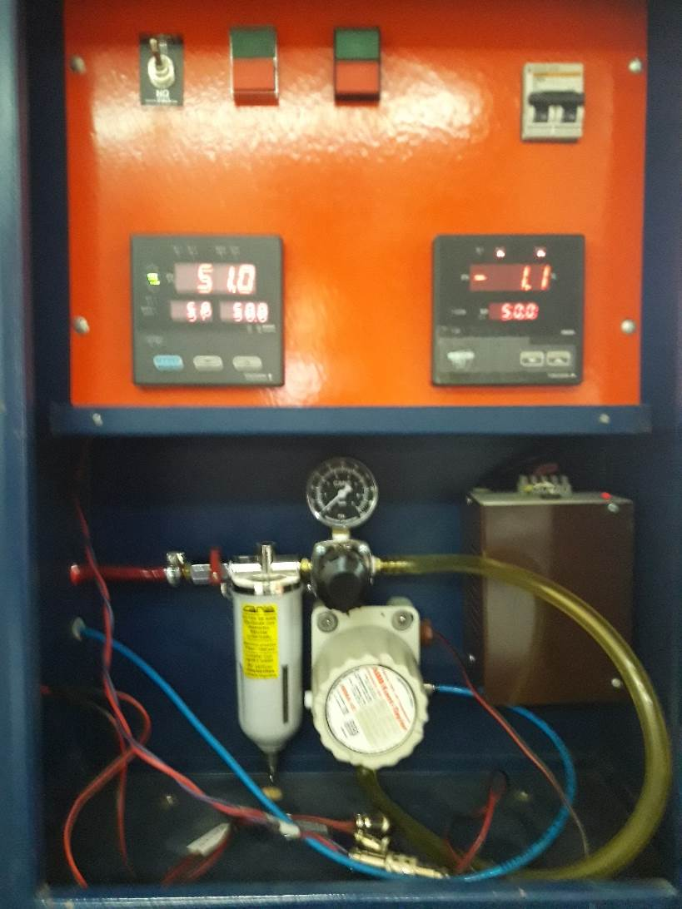
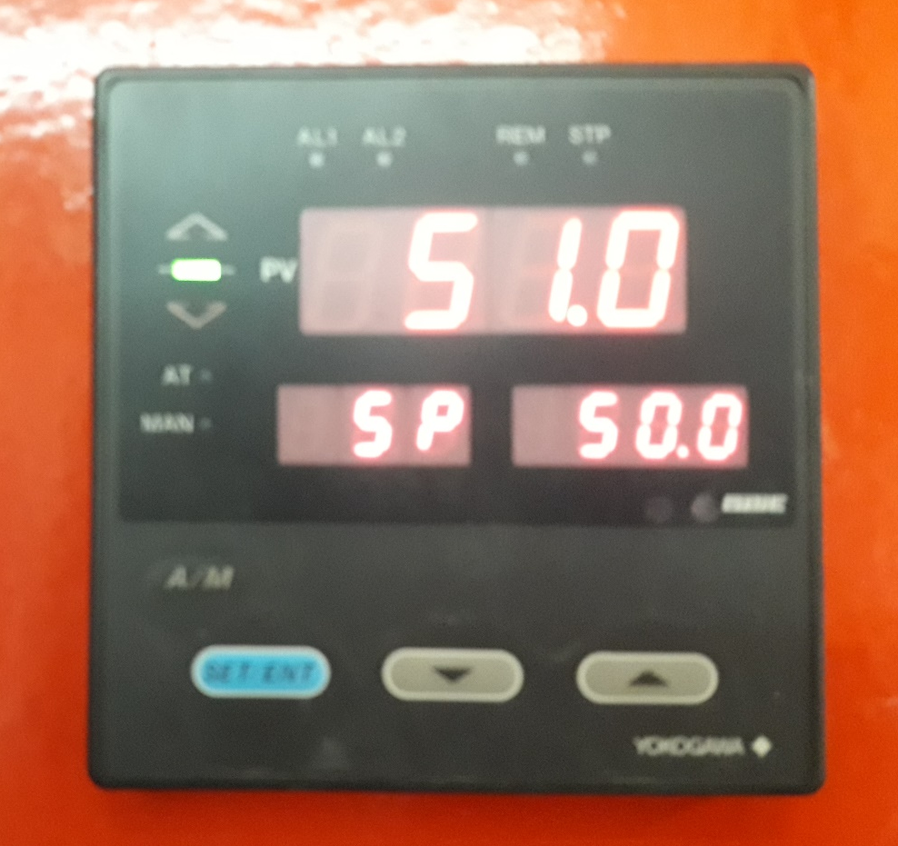
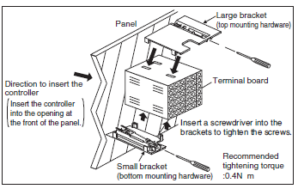
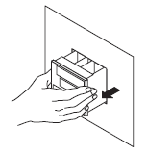

Slide 4
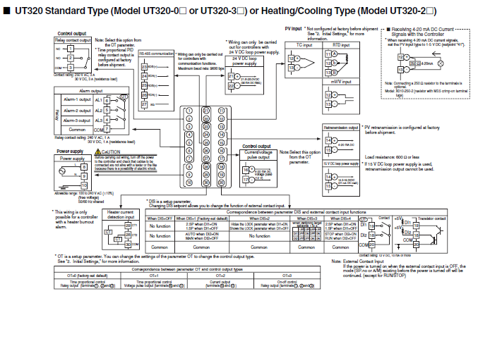
_______________________________________________________________________________________
Sistemas de Automatización | UNIDAD 4 | Controladores

Slide 5
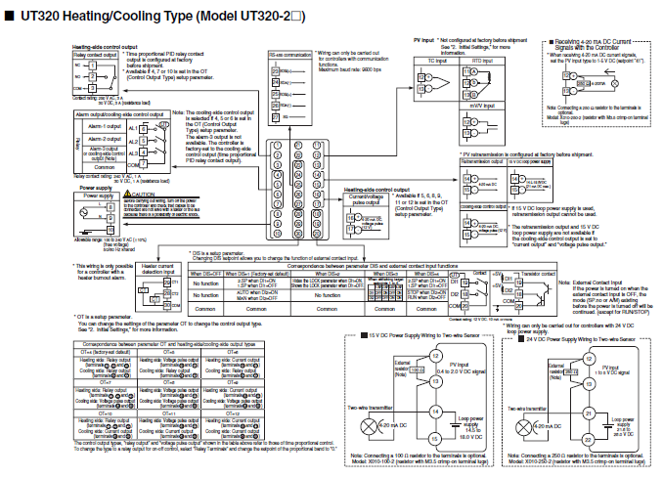
_______________________________________________________________________________________
Sistemas de Automatización | UNIDAD 4 | Controladores

Slide 6
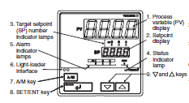
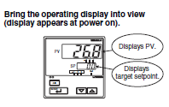
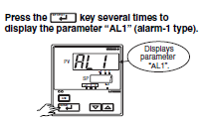
_______________________________________________________________________________________
Sistemas de Automatización | UNIDAD 4 | Controladores

Slide 7
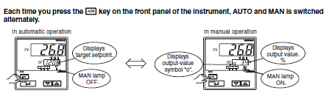
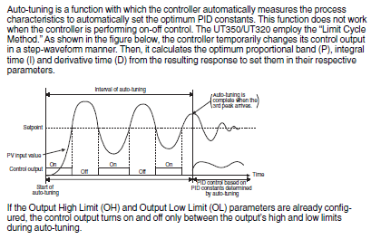
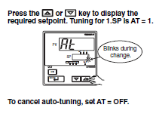

Slide 8
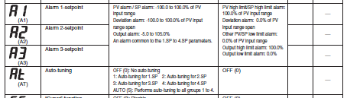
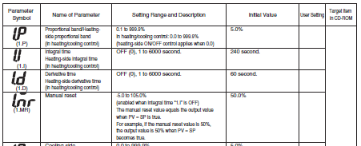
_______________________________________________________________________________________
Sistemas de Automatización | UNIDAD 4 | Controladores

Slide 9
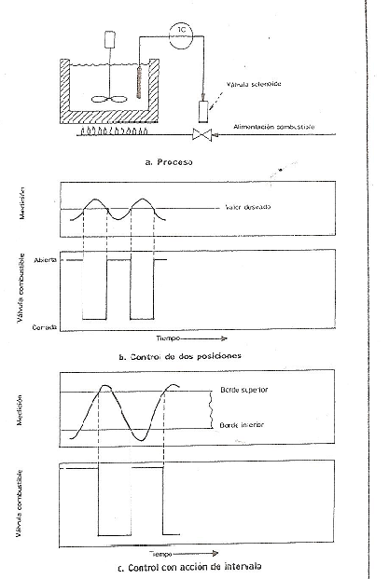
Control ON OFF

Slide 10
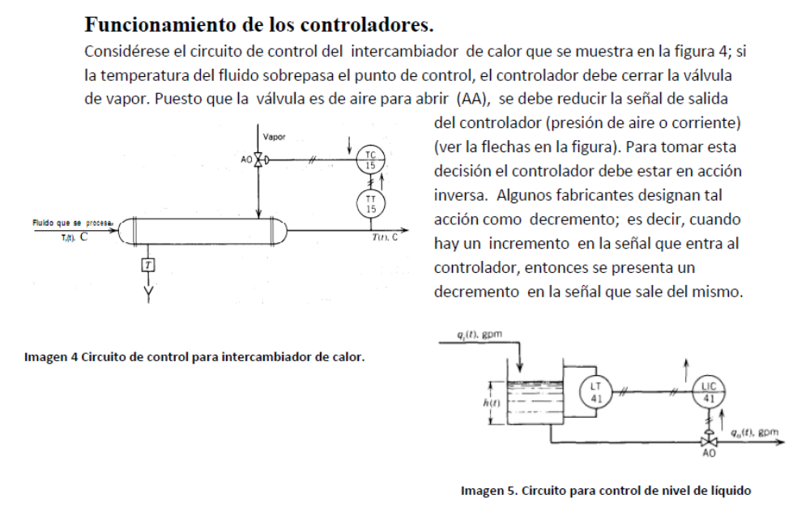
Controladores
_______________________________________________________________________________________
Sistemas de Automatización | UNIDAD 4 | Controladores

Slide 11
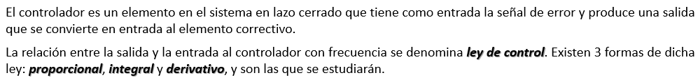
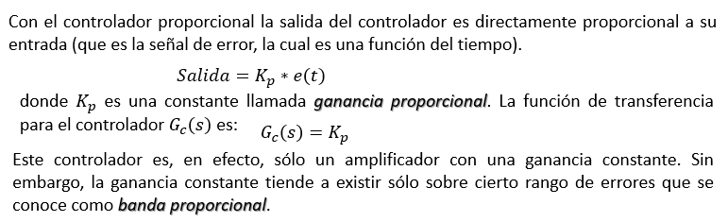
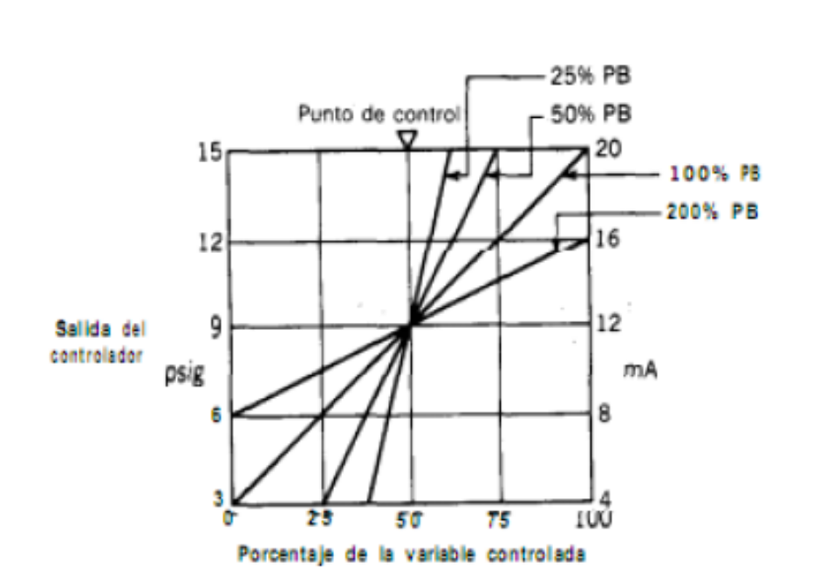

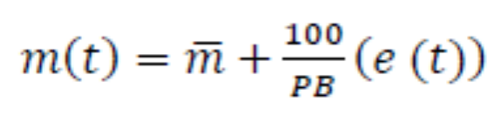
Controlador P

Slide 12

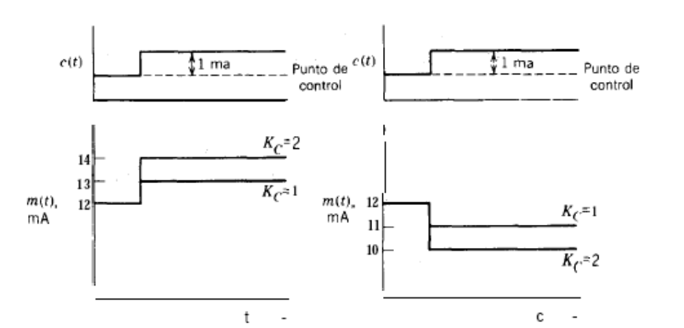
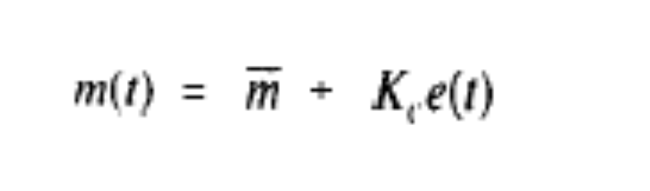
Controlador P
Es común expresar la salida del controlador como un porcentaje de la posible salida total de éste. De este modo, un 100% de cambio en la salida del controlador corresponde a un cambio en el error desde un extremo a otro de la banda proporcional. Así:
Debido a que la salida es proporcional a la entrada, si la entrada al controlador es un error en la forma de un escalón, entonces la salida es también un escalón, y es exactamente una versión a escala de la entrada.

Slide 13
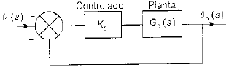

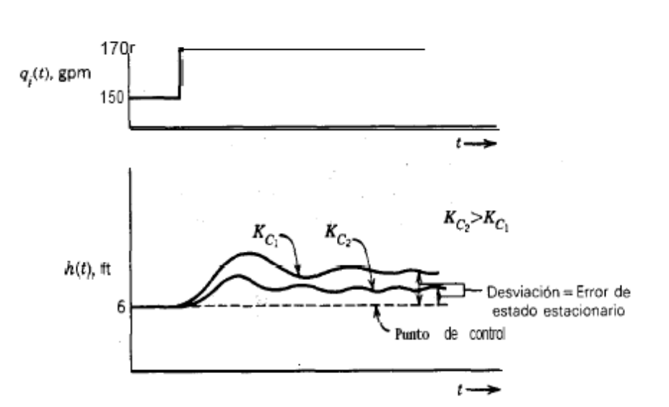
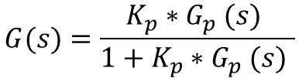
Controlador P
El resultado es una función en lazo abierto de:
El controlador no introduce nuevos ceros o polos al sistema, sólo determina la ubicación de los polos en lazo cerrado. Esto se debe a que la función de transferencia en lazo cerrado (con el controlador y realimentación unitaria) es:

Slide 14
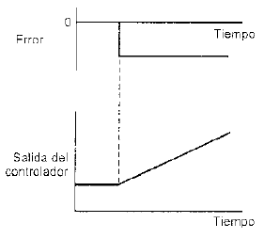
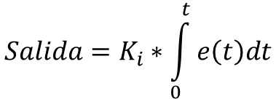

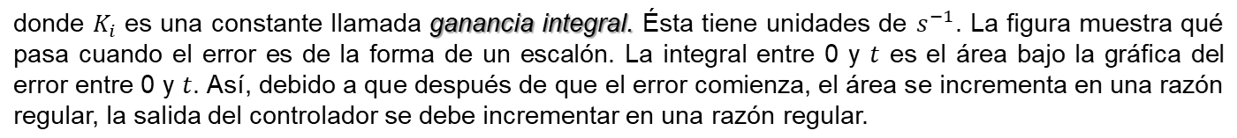
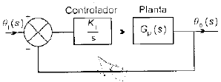

Controlador I
Con el controlador integral la salida del controlador es proporcional a la integral de la señal de entrada.
Se produce una reducción de la estabilidad relativa como resultado de usar el control integral ya que introduce una raíz s en el denominador.
_______________________________________________________________________________________
Sistemas de Automatización | UNIDAD 4 | Controladores

Slide 15
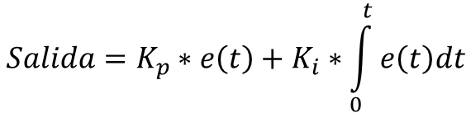


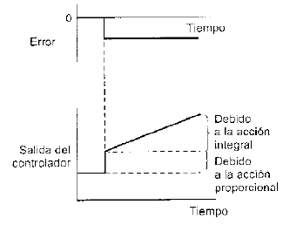
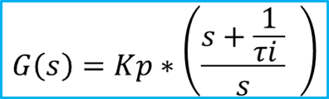
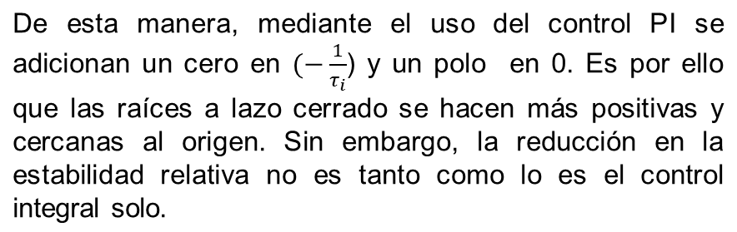
Controlador PI
Para mejorar la estabilidad relativa y disminuir el error de estado estacionario, se utiliza el control proporcional integral. Para tal combinación la salida del controlador es:

Slide 16
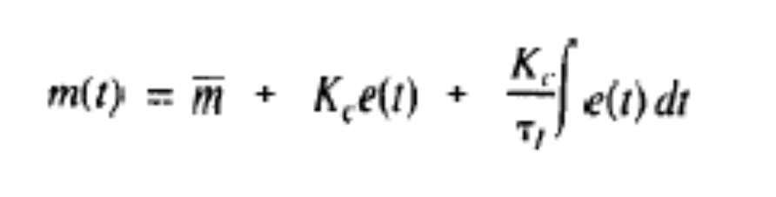
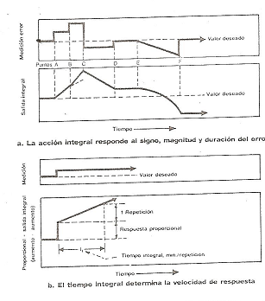
Controlador PI
_______________________________________________________________________________________
Sistemas de Automatización | UNIDAD 4 | Controladores

Slide 17

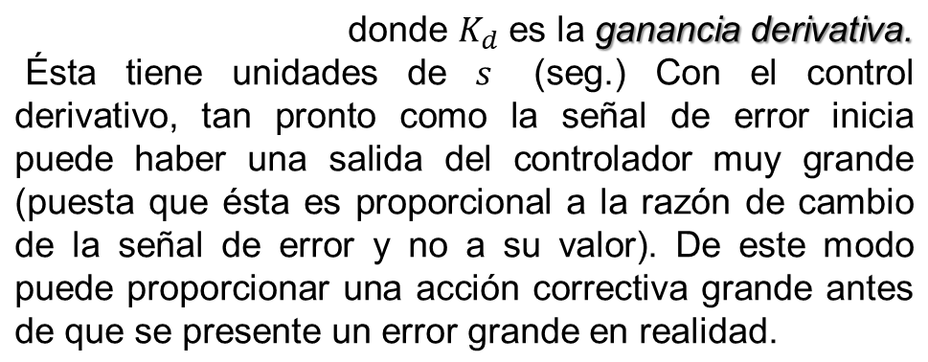
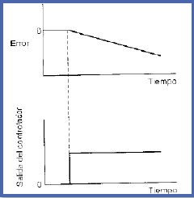


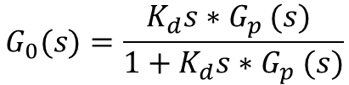
Con el controlador derivativo la salida del controlador es proporcional a la razón de cambio con el tiempo de la señal de entrada (que es la señal de error, la cual es una función del tiempo).
Controlador D
Sin embargo, si el error es constante, entonces NO hay acción correctiva, aún si el error es grande.
Función de transferencia de lazo cerrado
_______________________________________________________________________________________
Sistemas de Automatización | UNIDAD 4 | Controladores

Slide 18
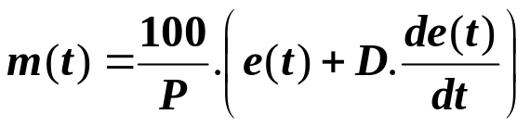


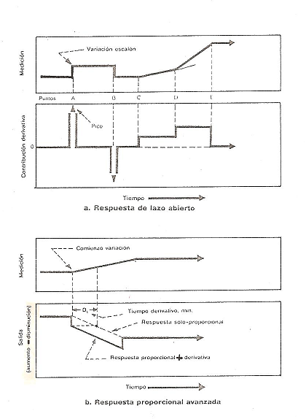
Controlador PD
Si el control derivativo se usa con el proporcional, entonces la función de transferencia en lazo abierto se convierte en:

Slide 19
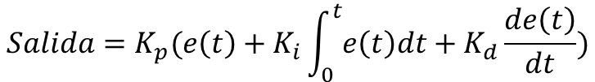


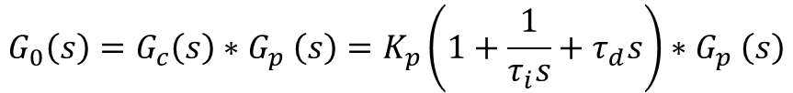
Controlador PID
El controlador PID, dará una salida:
La función de transferencia en lazo abierto para el sistema formado por el controlador PID (Gc(s)) y un proceso (Gp(s)) es:
_______________________________________________________________________________________
Sistemas de Automatización | UNIDAD 4 | Controladores

Slide 20
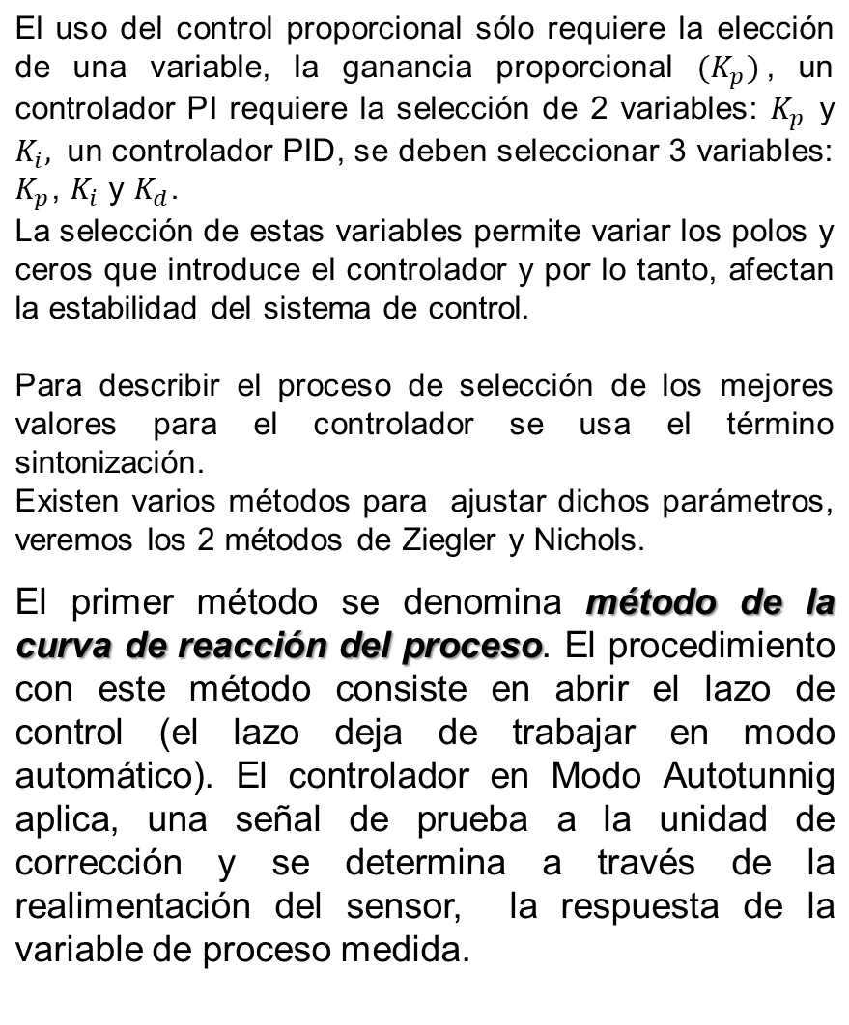
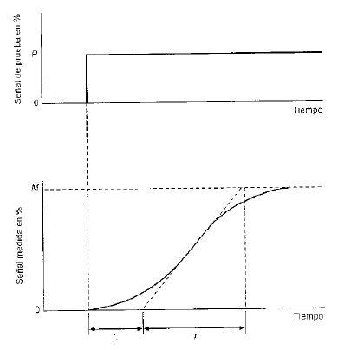
Ajuste de Controladores

Slide 21
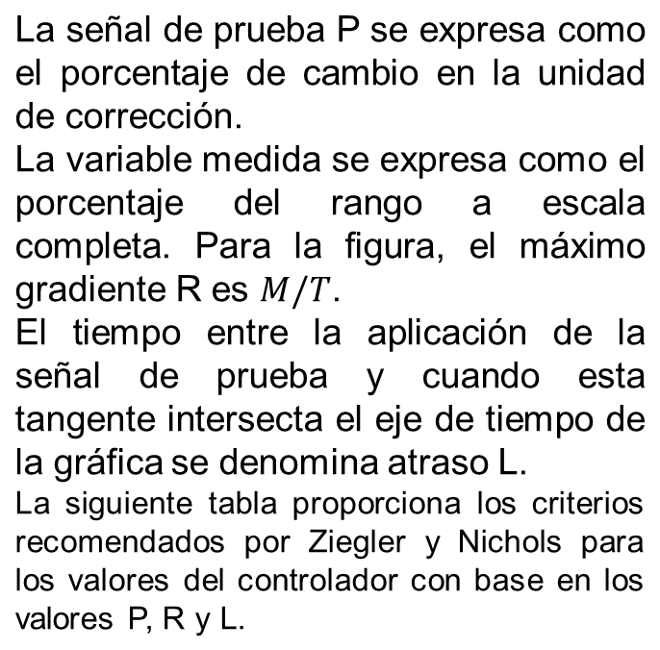
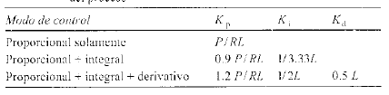

Slide 22
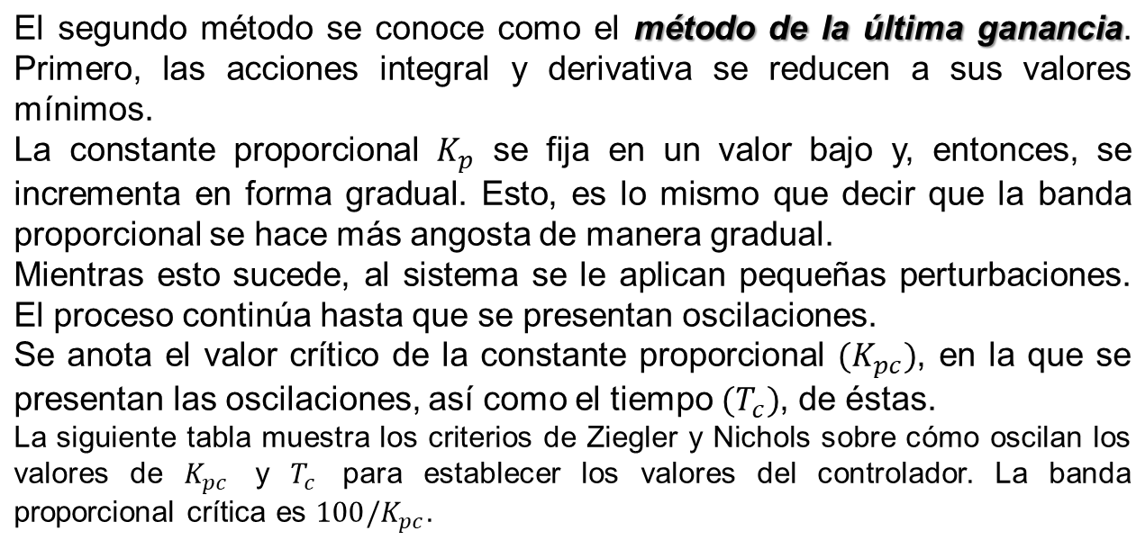


Slide 23
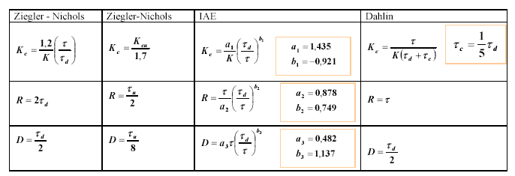
_______________________________________________________________________________________
Sistemas de Automatización | UNIDAD 4 | Controladores

Slide 24
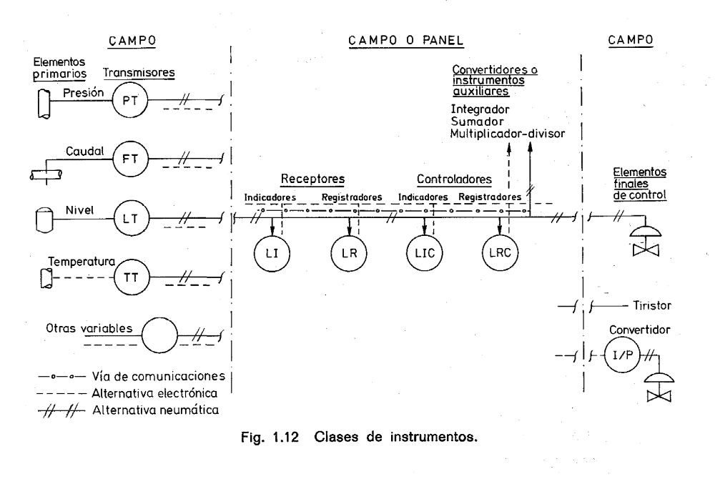

Nomenclatura-Norma ISA-S5.1-84 (R-1992)

Slide 25


_______________________________________________________________________________________
Sistemas de Automatización | UNIDAD 4 | Controladores

Slide 26

_______________________________________________________________________________________
Sistemas de Automatización | UNIDAD 4 | Controladores

